Slide 1
Tecnologías Usadas
Durante mi estancia en opplus

Slide 2
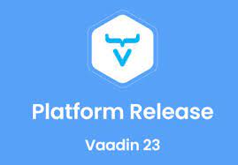
Vaadin 23 para el backend
Usamos este framework de java para desarrollar de una manera más rápida y sencilla el backend del proyecto.

Slide 3

Despliegue en Docker
Tanto el frontend como el backend lo desplegamos en contenedores Docker lo que nos sirve para virtualizar el proyecto.

Slide 4
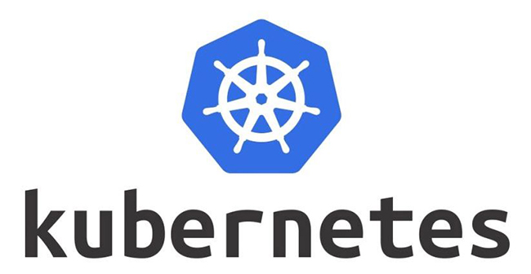
Orquestados por KUBERTENES
Estos últimos contenedores están orquestados por KUBERTENES que es una plataforma basada en OpenShift 3.

Slide 5

Gestión con Jira
Para realizar la gestión del proyecto usamos Jira, un software online para organizar las tareas.

Slide 6
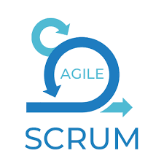
Metodologías Ágiles
· Usamos una metodología ÁGIL tal como SCRUM para desarrollar el proyecto.

Slide 7

NEXUS para almacenar
· Usamos NEXUS para almacenar los builds de las aplicaciones y las distintas librerías que generamos.

Slide 8


BITBUCKET y repositorios.
· Usamos BITBUCKET con repositorios GIT utilizando SOURCETREE para la gestión del código.

Slide 9
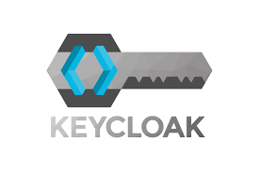
KeyCloak para el acceso
· Para securizar el acceso usamos el SSO(Inicio de Sesión Único) de KeyCloak.

Slide 10

Spring Boot
· El stack tecnológico que estamos usando en el Backend es: Spring Boot que utiliza Java como lenguaje de programación.

